Slide 1
第六节 方向导数与梯度
一、方向导数
二、梯度

Slide 2
1.方向导数
定义：设函数z=f(x,y)在一点P₀(x₀,y₀)的一个邻域内有定义，又设l是给定的一个方向，其方向余弦为(cosα,cosβ)。若极限
存在，则称该极限值为函数z=f(x,y)在P₀点沿方向l的方向导数，

Slide 3
定理：若函数f(x,y)在点P₀(x₀,y₀)处可微，则f(x,y)在该点沿任一方向l的方向导数存在，且
其中cosα,cosβ是l的方向余弦。

Slide 4
证明：

Slide 5
证明：

Slide 6
三元函数u=f(x,y,z)的方向导数
若l的方向余弦为(cosα,cosβ,cosγ)，f(x,y,z)在P₀点可微，则

Slide 7
提示: 只能利用方向导数的定义计算。
（结合书上例子。）
提示:

Slide 8
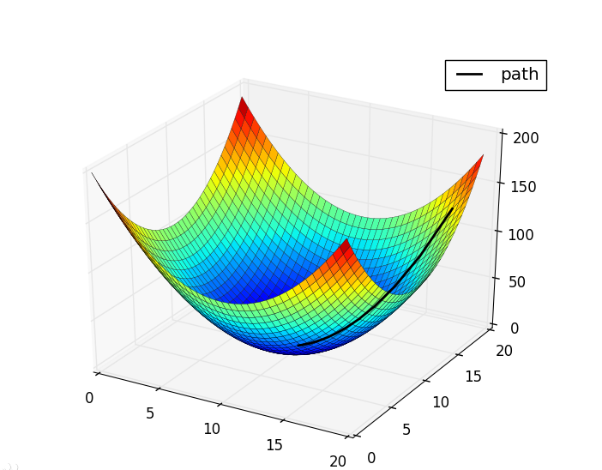
2.梯度

Slide 9
一个问题：
可微函数
在给定点
沿什么方向增加或减少得最快？
该问题仅在
不同时为零才有意义。
Notes:
该问题就是问方向导数的最大值。

Slide 10
由方向导数

Slide 11
梯度的定义
设
则称向量
为函数
在点
处的梯度,记为
或

Slide 12
z=f(x,y)在P₀(x₀,y₀)处的梯度
z=f(x,y,z)在P₀(x₀,y₀,z₀)处的梯度

Slide 13
提示:
提示:

Slide 14
总结：
方向导数公式
令向量
方向导数取最大值：
方向：f 变化率最大的方向
这说明
模 : f 的最大变化率之值

Slide 15
例
设
求
并求在
点
处方向导数的最大(小)值。
解
∵
∴
从而

Slide 16
梯度有关的运算法则

Slide 17
内容小结
1. 方向导数
• 三元函数
在点
沿方向 l (方向角
的方向导数为
• 二元函数
在点
沿方向 l (方向角为
的方向导数为

Slide 18
2. 梯度
• 三元函数
在点
处的梯度为
• 二元函数
在点
处的梯度为
3. 关系
• 可微
方向导数存在
偏导数存在
•
梯度在方向 l 上的投影.

Slide 19
作业：P297
1.
2.

